Slide 1
Романская и готическая архитектура
Работа выполнена учителем изобразительного искусства
МБОУ СОШ № 100 г. Самара
Данченко Ларисой Николаевной.

Slide 2
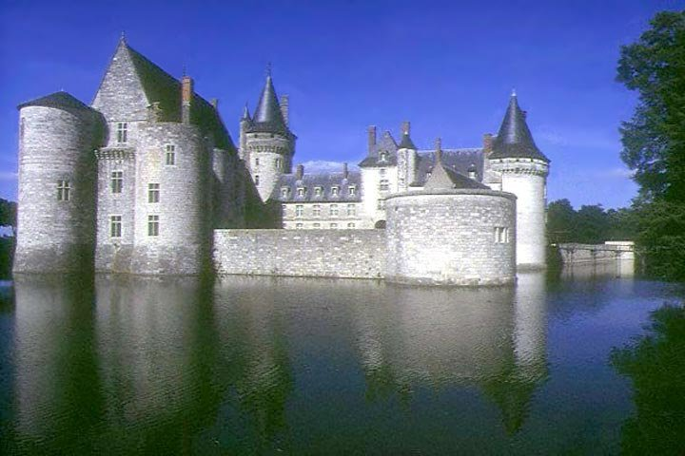
Романская архитектура:
Возникла в ХI-XII вв.
Романский – от латинского «romanus» - римский.
Продолжательница римских строительных традиций.
Тяжела и сурова.
Замок Сюлли, строители неизвестны. X-XIвв., Франция

Slide 3
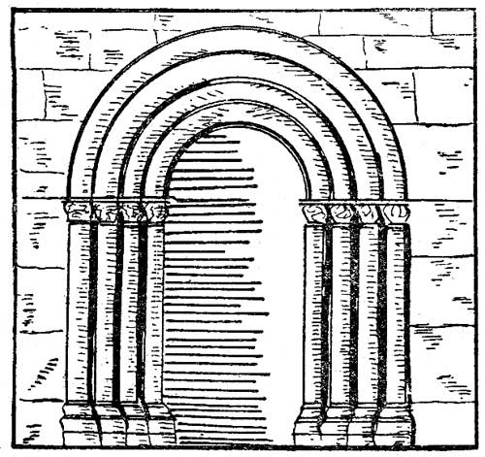
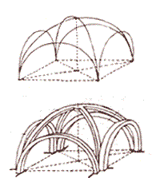
Основные элементы романской архитектуры
Свод
Арка
1
2
3
4
5
Типы сводов:
1 – цилиндрический
2 – цилиндрический на распалубках
3 – крестовый
4 – крестовый на нервюрах
5 – сомкнутый

Slide 4
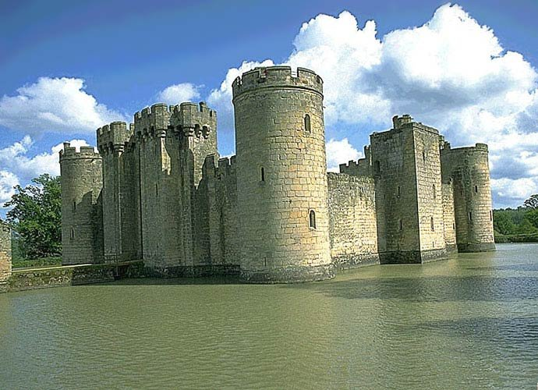
Архитектура романского стиля отличалась
оборонительным крепостным характером:

Slide 5
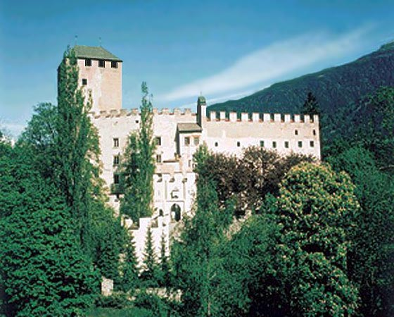
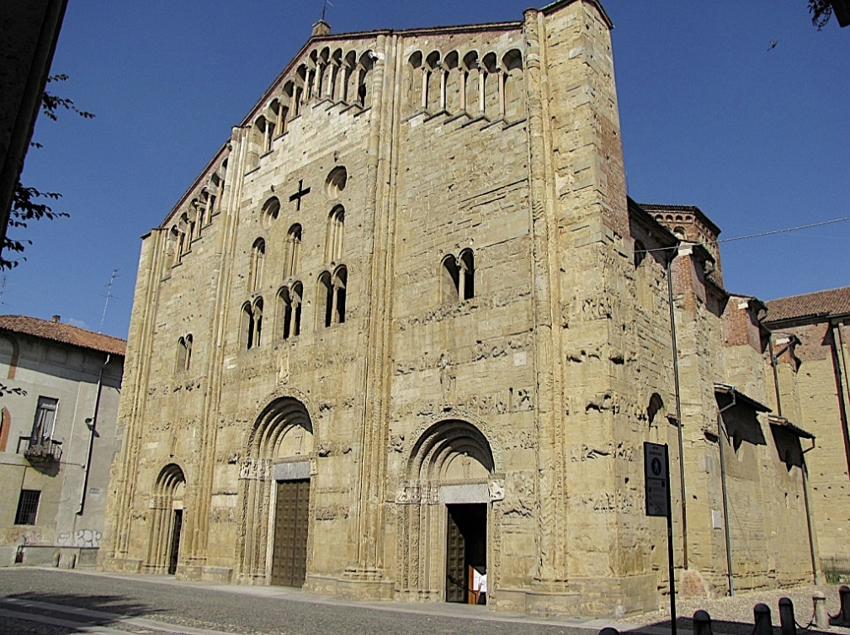
Австрия, замок Брук, XIII век
Большая базилика святого архангела Михаила,
Италия, XII век

Slide 6
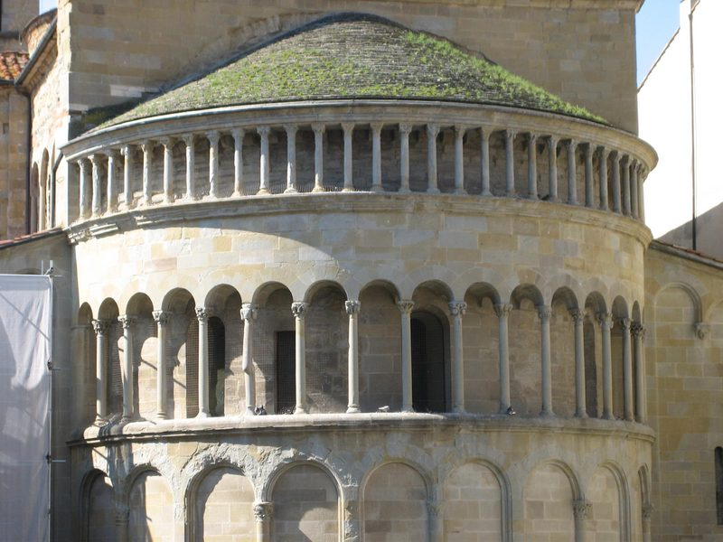
Важный элемент романской архитектуры – это колонна.

Slide 7
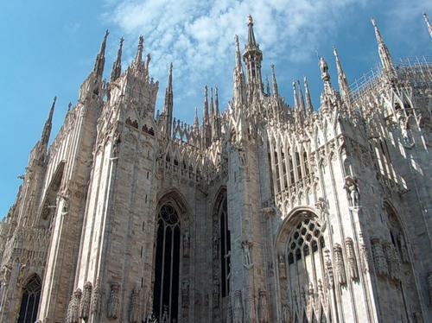
Готическая архитектура:
Возникла в XII-XV вв.
Сам термин «готика» возник в Новое время как презрительное
обозначение всего привнесённого в европейское искусство
варварами-готами.
Устремлена ввысь,
ажурна и легка.

Slide 8
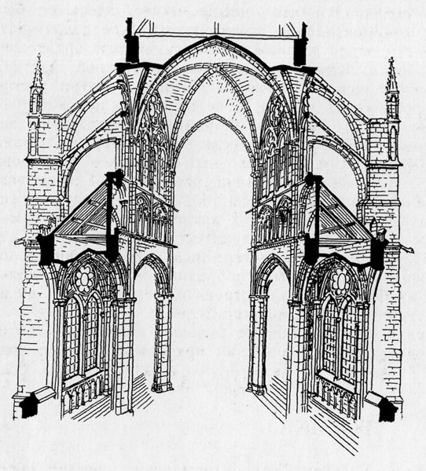
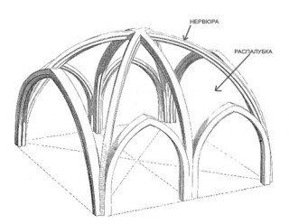
Основной элемент готической
архитектуры – ребристый свод.

Slide 9
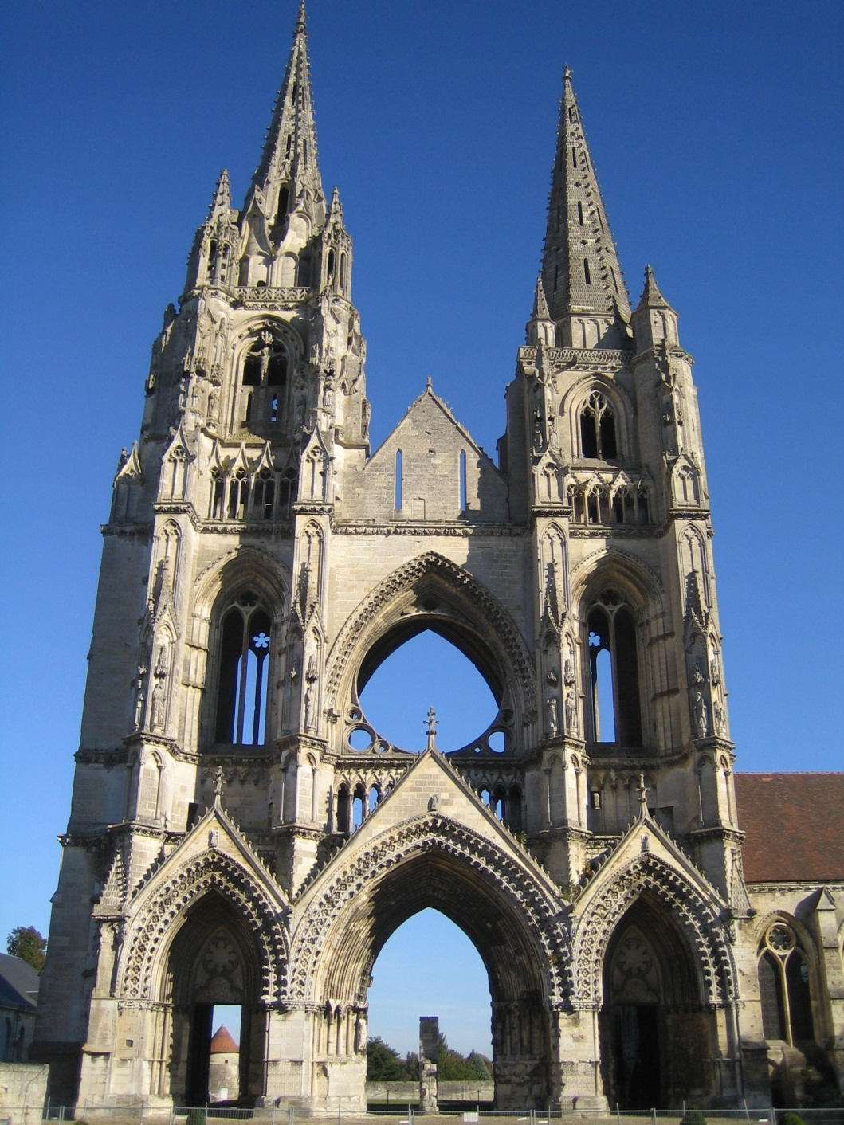
Главная черта готического стиля – устремленность ввысь.
Портал аббатства
Сен-Жан де Винь, Суассон.
XII век.

Slide 10
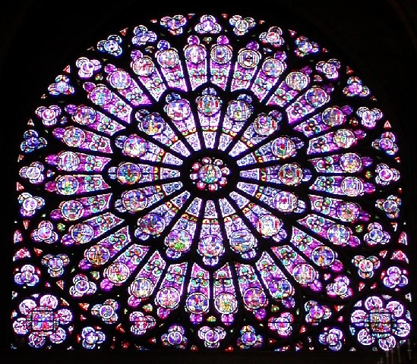
Витраж – неотъемлемая часть готической архитектуры.

Slide 11
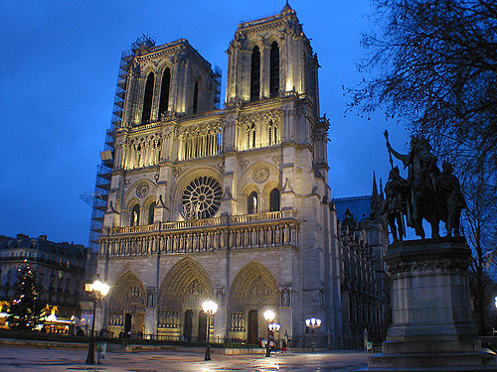
Определяющие типы готических сооружений – это
собор и ратуша
Собор Парижской Богоматери, Париж, XII-XIV вв.

Slide 12
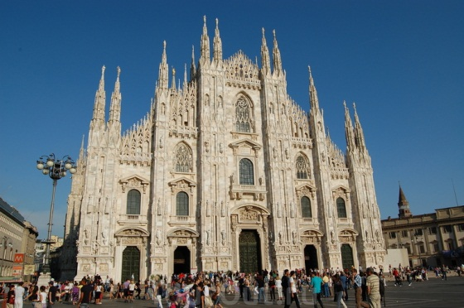
Кафедральный собор, Милан, XIV век.

